Slide 1
Náš región a naša škola

Slide 2
Obec Podhoroď

Slide 3
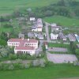
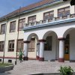
Základná škola

Slide 4
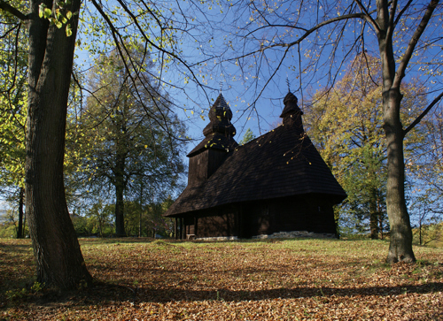
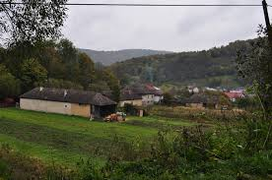
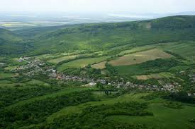
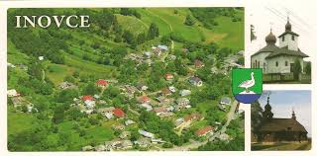
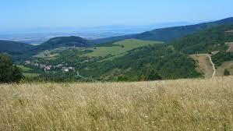
Základnú školu v Podhorodi navštevujú žiaci piatich obcí.
Podhoroď
R. Bystrá
R. Hrabovec
Inovce
Beňatina

Slide 5
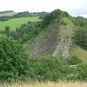
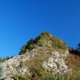
Podhoroď
Obec Podhoroď leží na východnom okraji Vihorlatských vrchov. Západná časť chotára tvorí severovýchodnú hranicu ochranného pásma Chránenej krajinnej oblasti Vihorlat.
V katastrálnom území obce je prírodná rezervácia Lysá. Nachádza sa asi 1,5 km juhozápadne od obce.
Podobne ako Lysá je aj Podhoroďský hradný vrch evidovaný ako prírodná pamiatka.

Slide 6
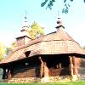
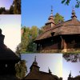
Inovce
V obci sa nachádza drevený kostolík svätého Michala Archanjela z roku 1836, ktorý je vyhlásený za národnú kultúrnu pamiatku.

Slide 7
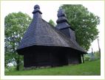
Ruská Bystrá
Obec Ruská Bystrá leží v horskom prostredí juhovýchodnej časti Vihorlatu. Kat. územie sa nachádza v území s vysokým stupňom ochrany prostredia. Obec je napojená aj na sieť turisticky značkovaných chodníkov.
Chrám, ktorý sa nachádza v obci bol
7. júla 2008 spolu s ďalšími ôsmymi drevenými pamiatkami pod názvom "Drevené chrámy slovenskej časti Karpatského oblúka" zapísaný do Zoznamu svetového dedičstva UNESCO na základe výnimočnej celosvetovej hodnoty.

Slide 8
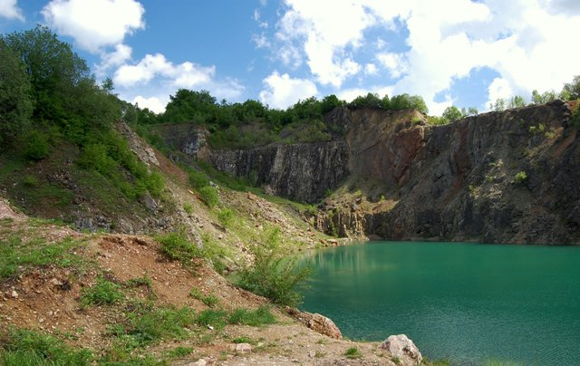
Beňatina
Beňatina leží medzi Vihorlatom a Popričným v kotline potoka Beňatinská voda. Medzi významné lokality patrí Jaskyňa pri Beňatine,
a Zimovisko netopierov. Chránené a ohrozené druhy živočíchov: netopier obyčajný, podkovár malý. Medzi vyhlasené Maloplošné chránené územia patrí Beňatinský travertín, vyhlásený v roku 1989 na ploche 0,24 ha. Geologická lokalita je najvýchodnejšiou lokalitou travertínov na Slovensku.

Slide 9
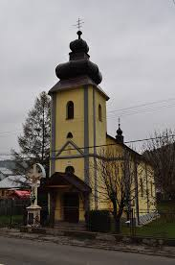
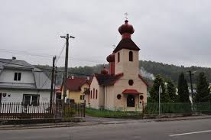
Ruský Hrabovec
Ruský Hrabovec leží v severnej časti pohoria Popričný v doline Stežného potoka, pri štátnej hranici s Ukrajinou. Nadmorská výška stredu obce je 280 m. Miernejšie spodné časti svahov sú odlesnené, vyššie strmšie, dolinami potokov rozčlenené svahy sú porastené listnatým lesom.

Slide 10
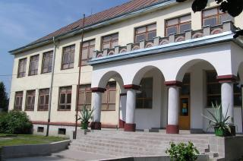
Základná škola Podhoroď

Slide 11
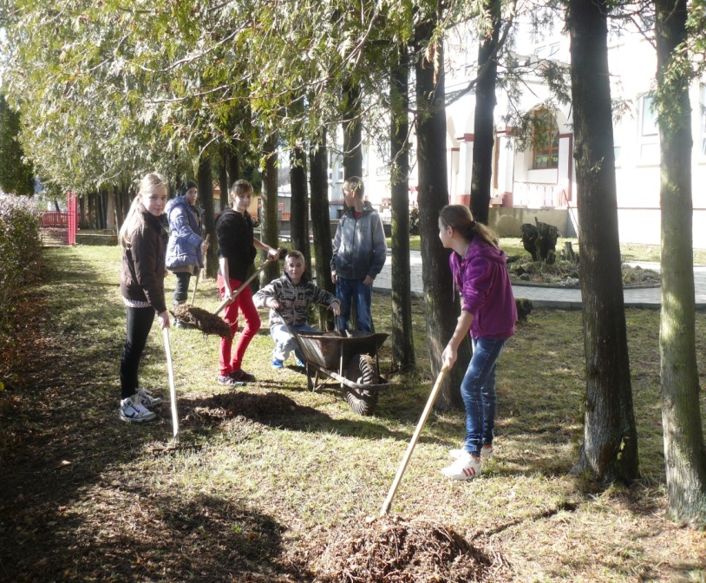
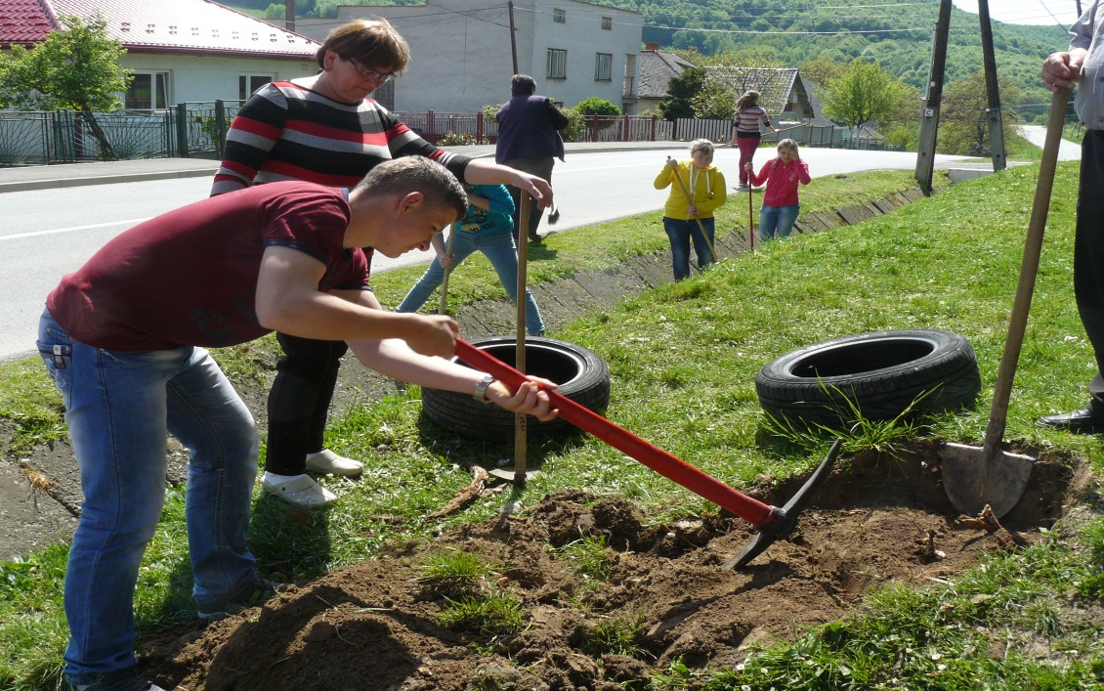
...skrášľovanie nášho okolia...

Slide 12
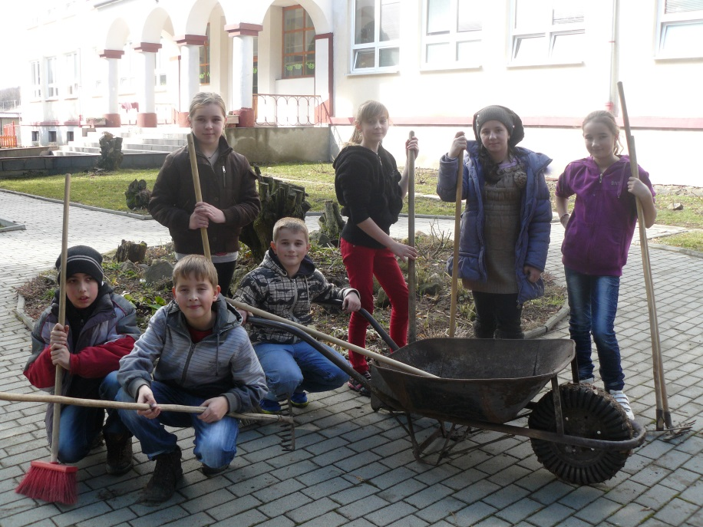
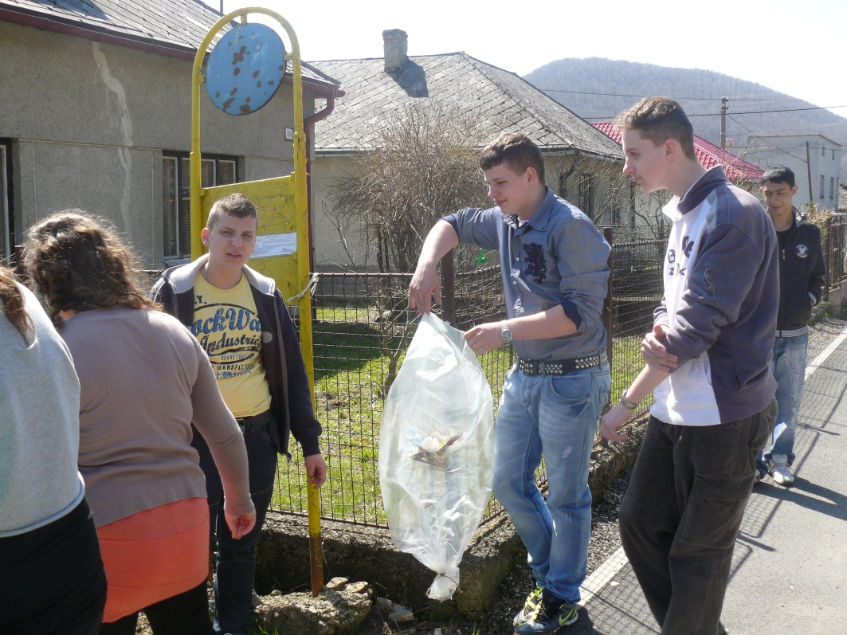
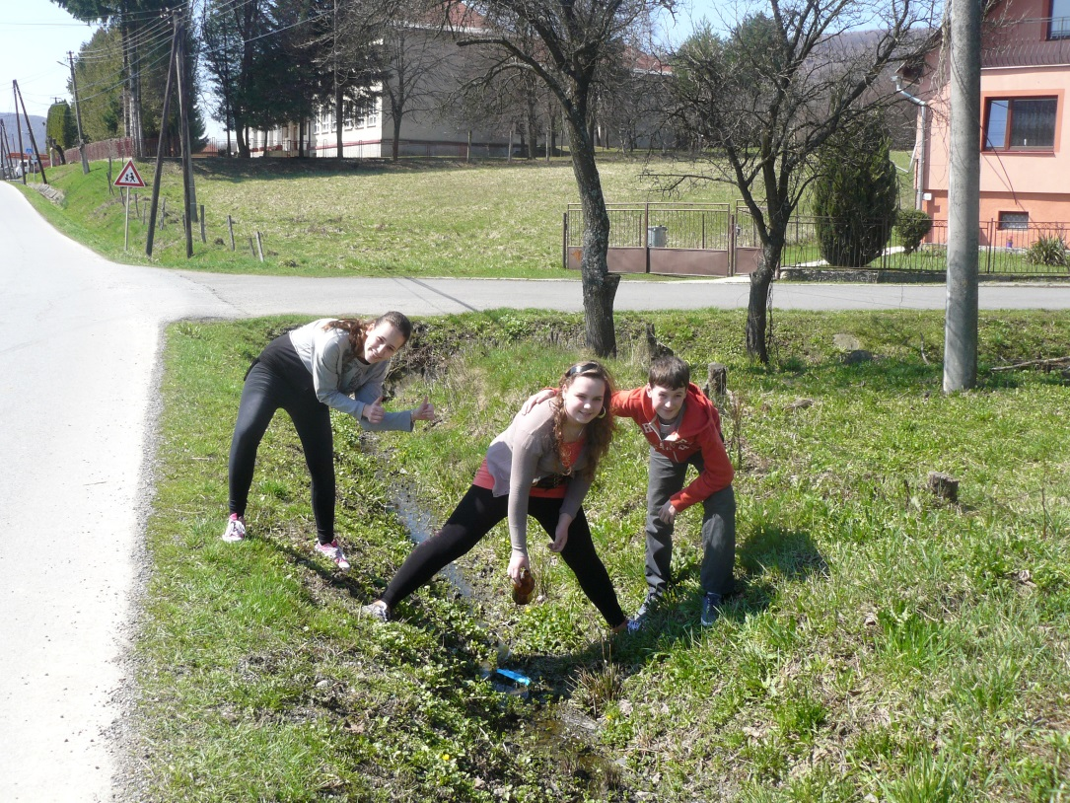
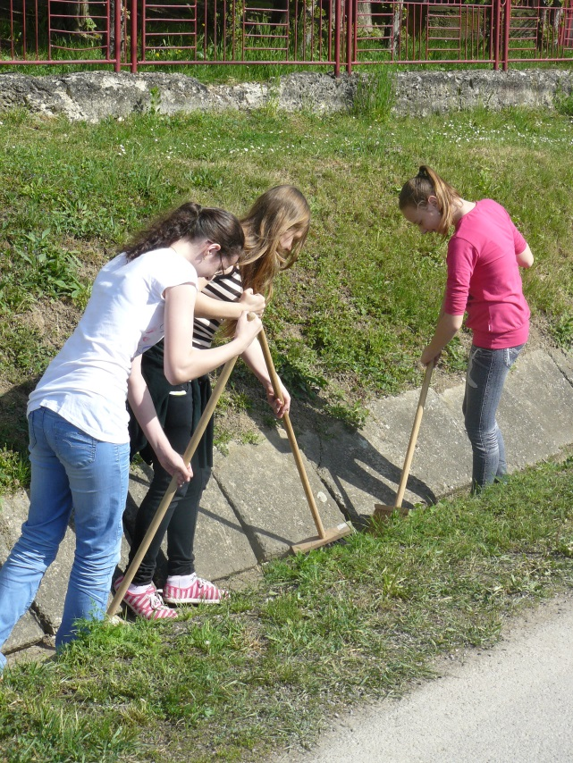

Slide 13
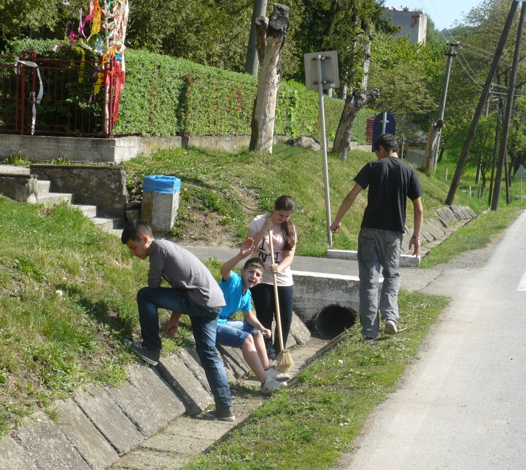
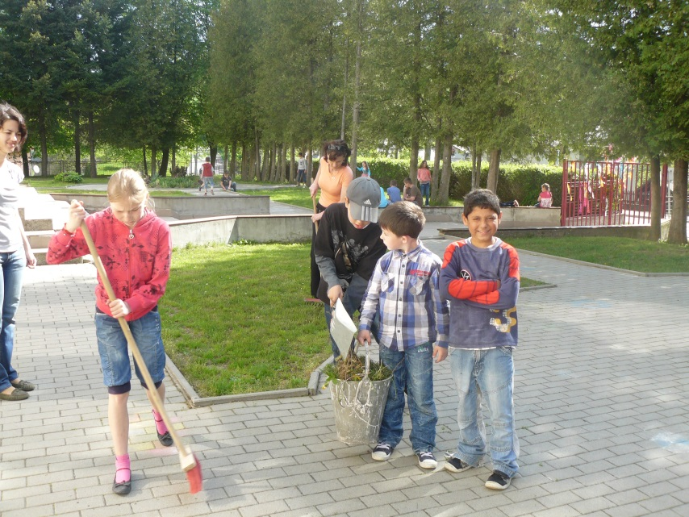
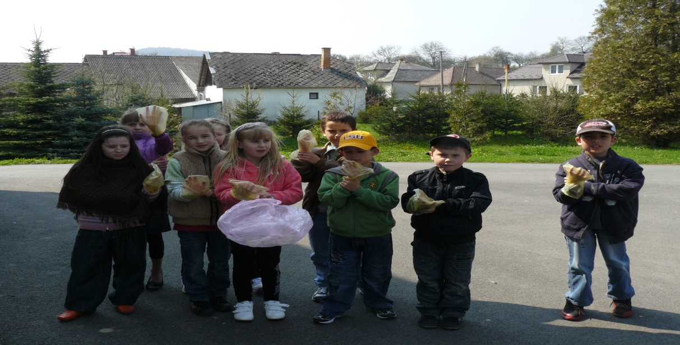

Slide 14
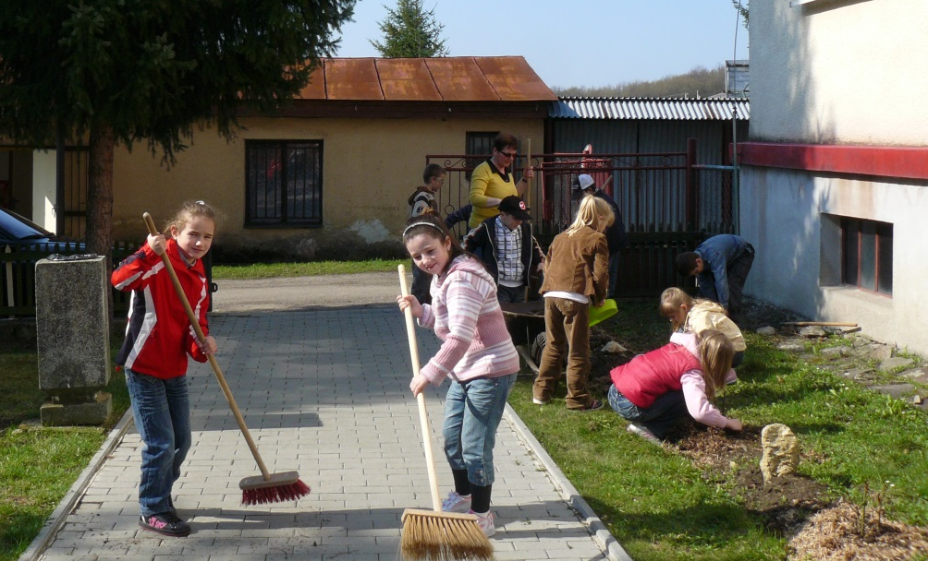
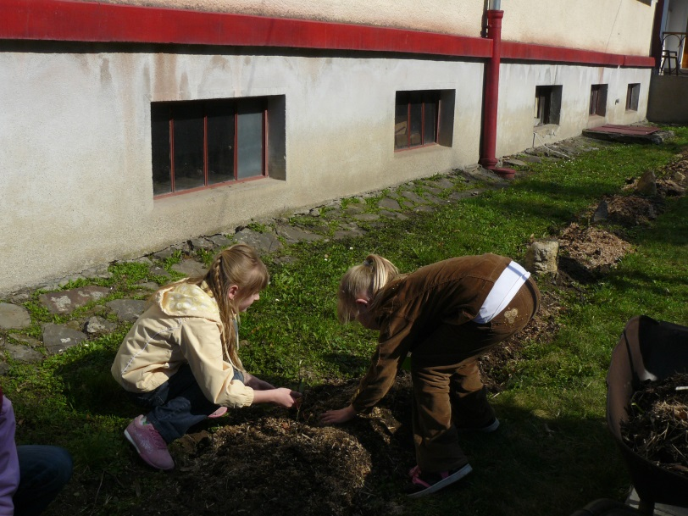
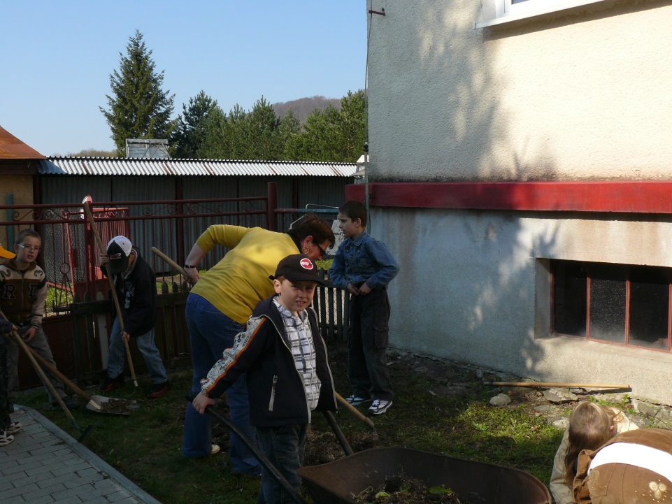
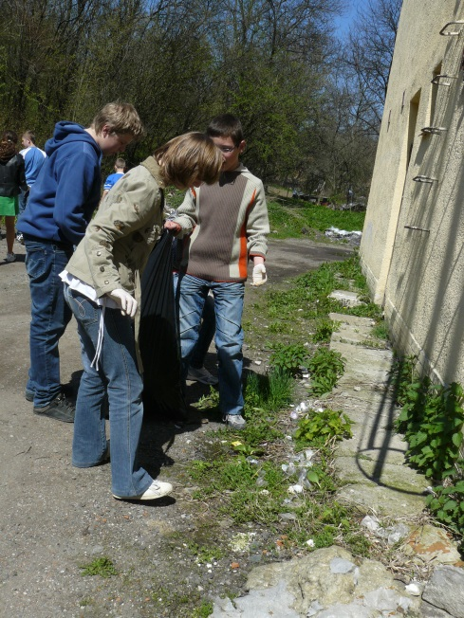

Slide 15
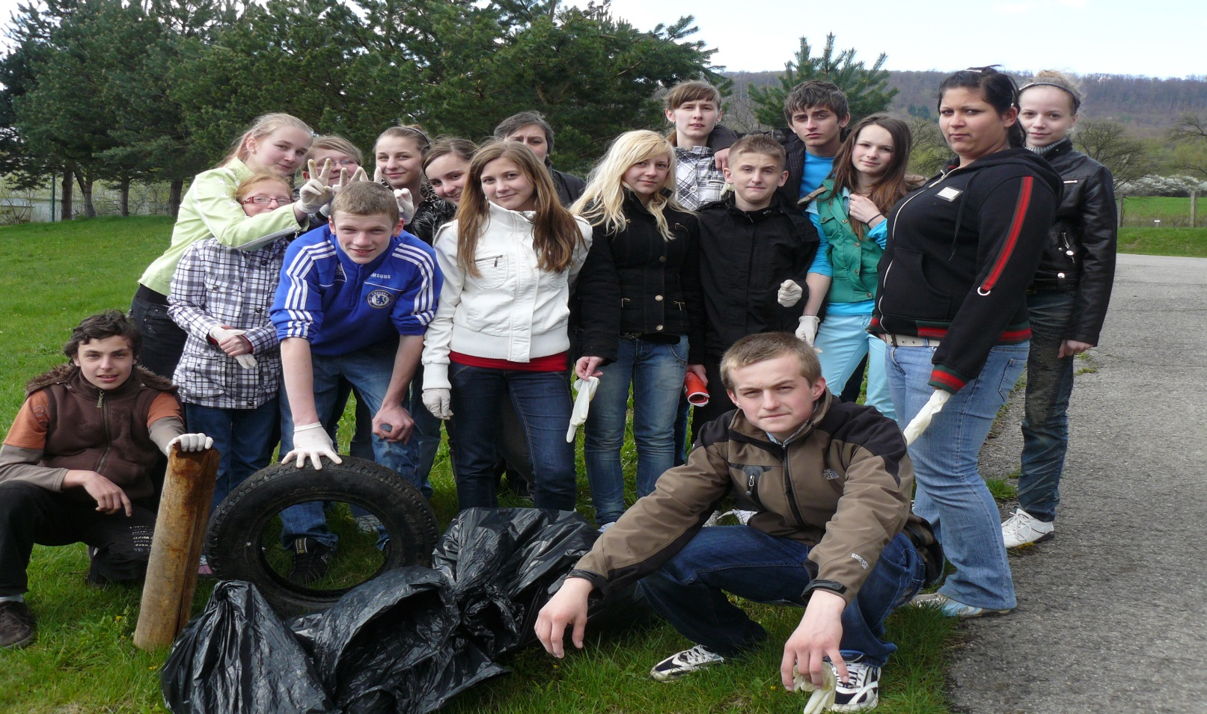
celoštátna akcia Vyčistime si Slovensko
"Kto raz ide zbierať, ten už nebude zahadzovať. To je najdôležitejšie,...”

Slide 16
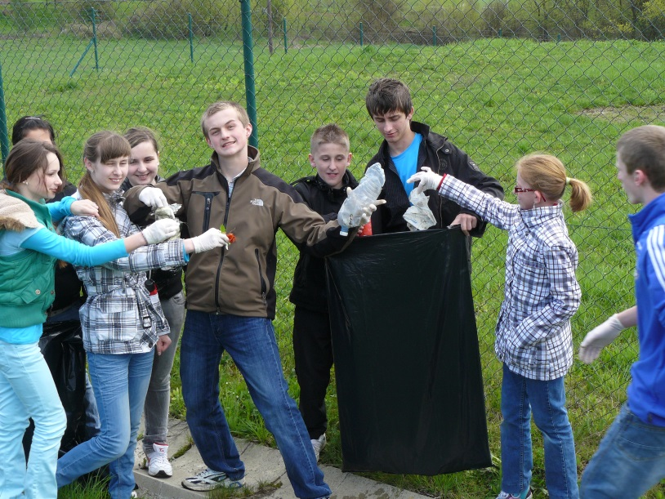
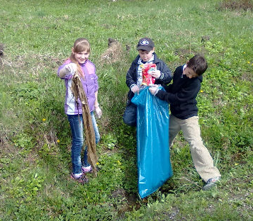
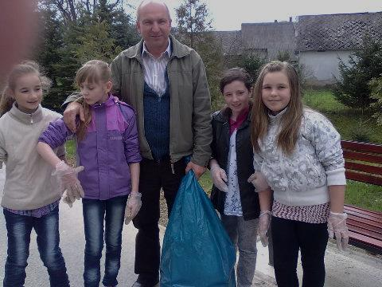
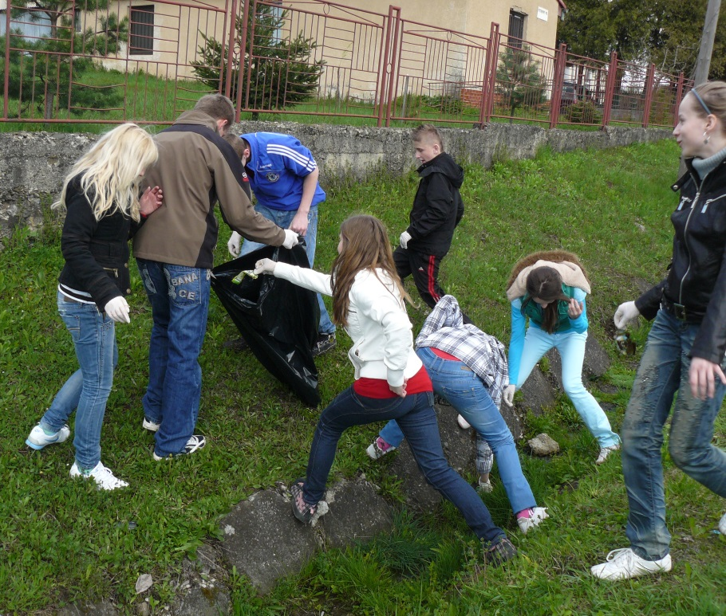
...čistil aj pán starosta...

Slide 17
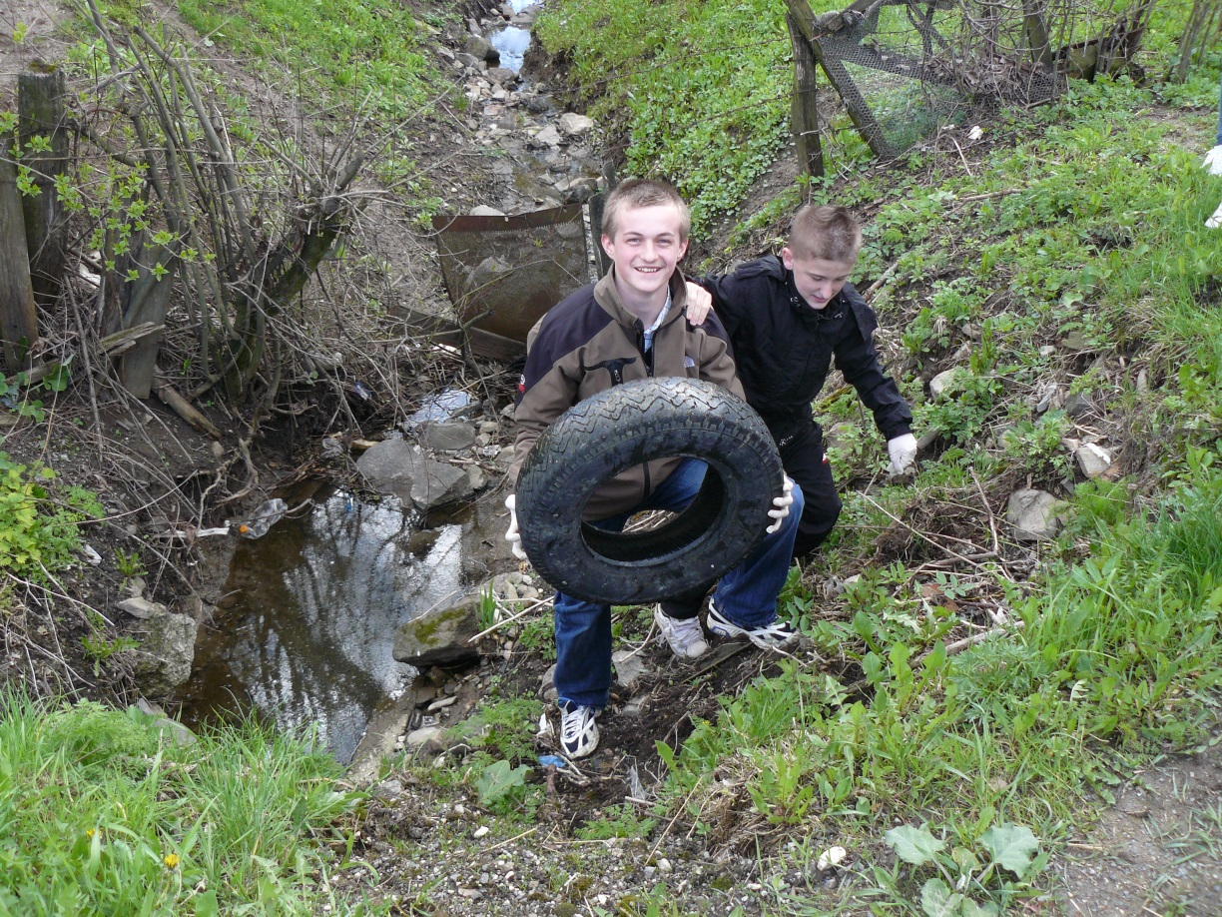
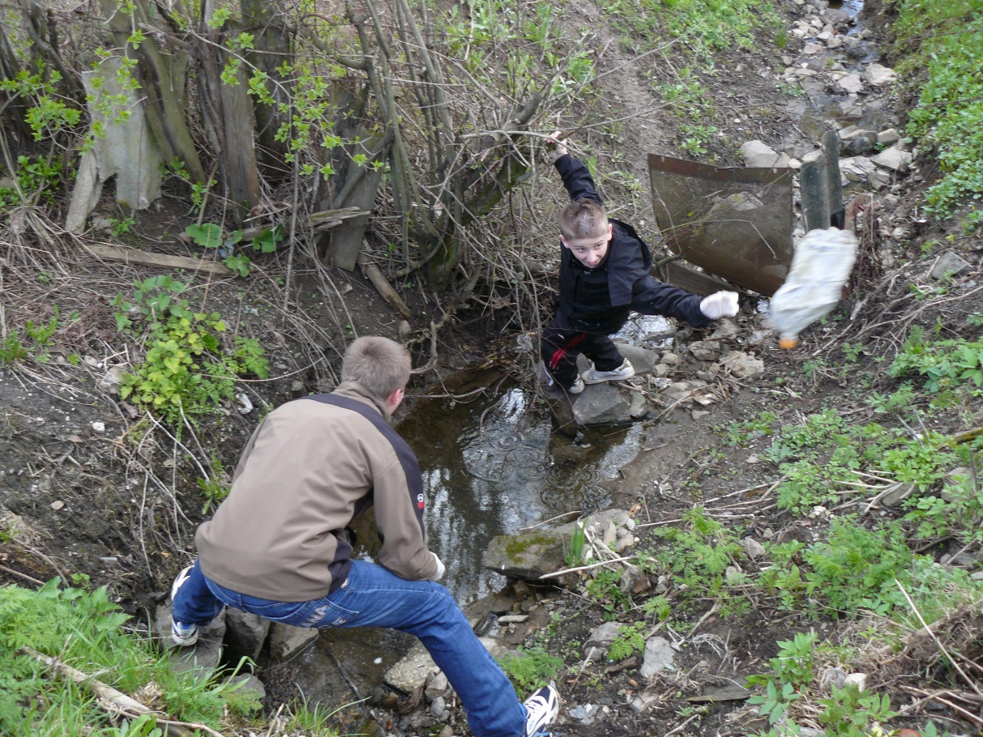

Slide 18
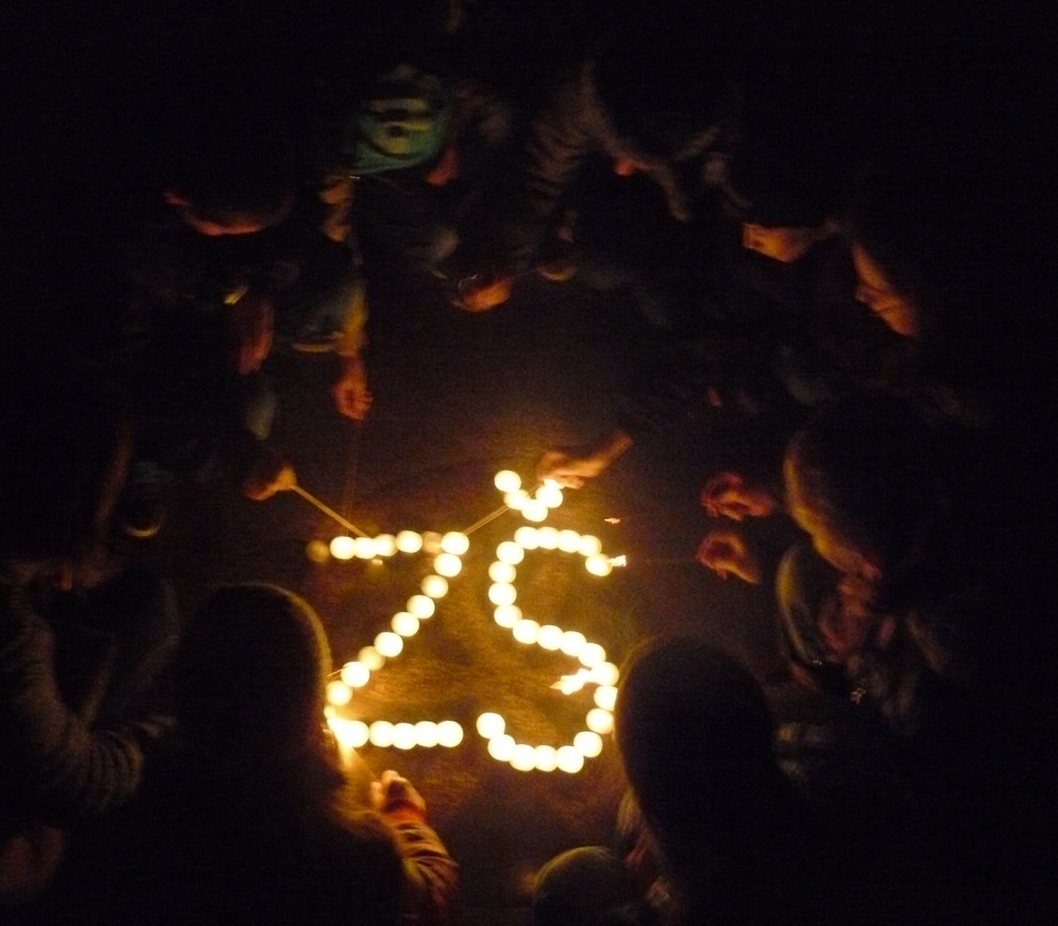
Hodina Zeme

Slide 19
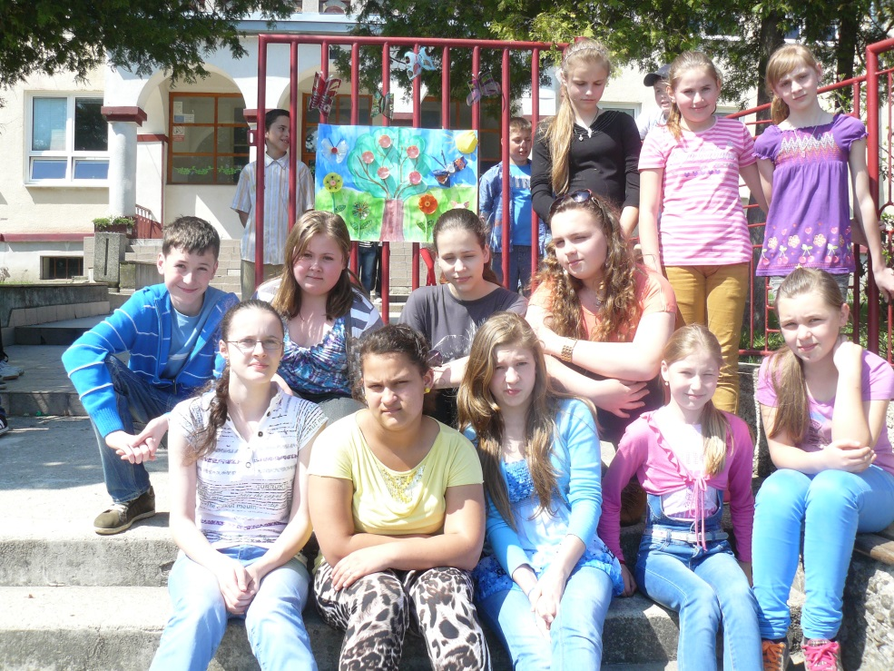
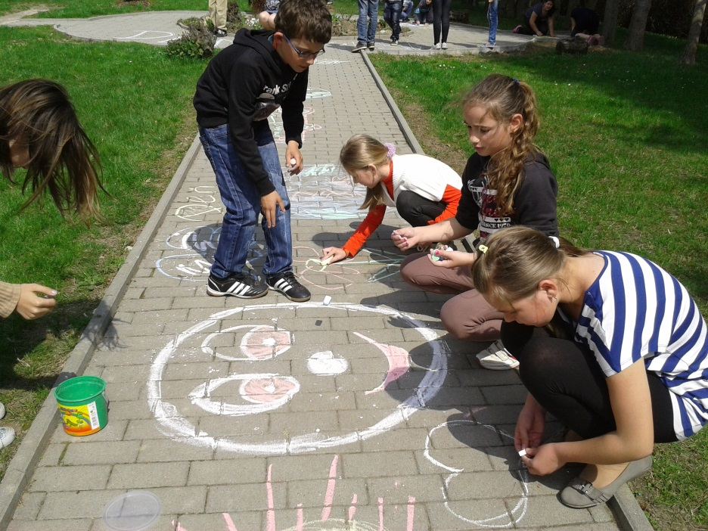
Deň Zeme

Slide 20
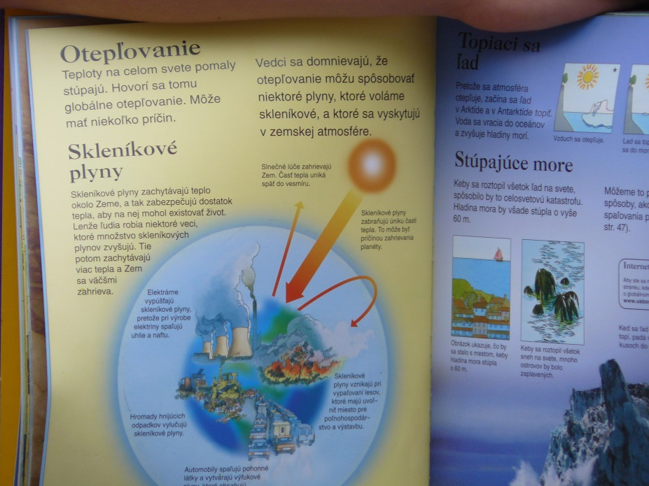
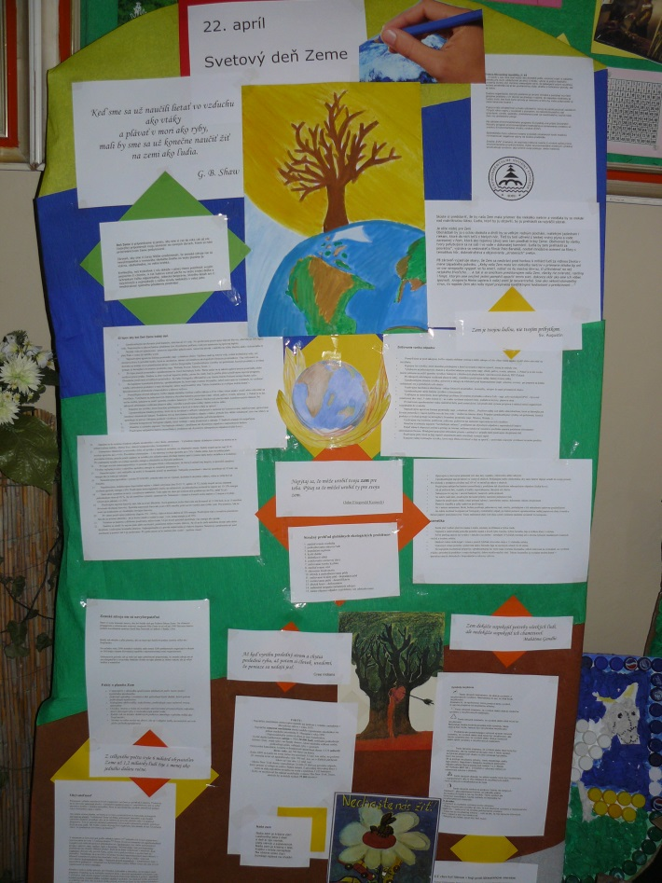
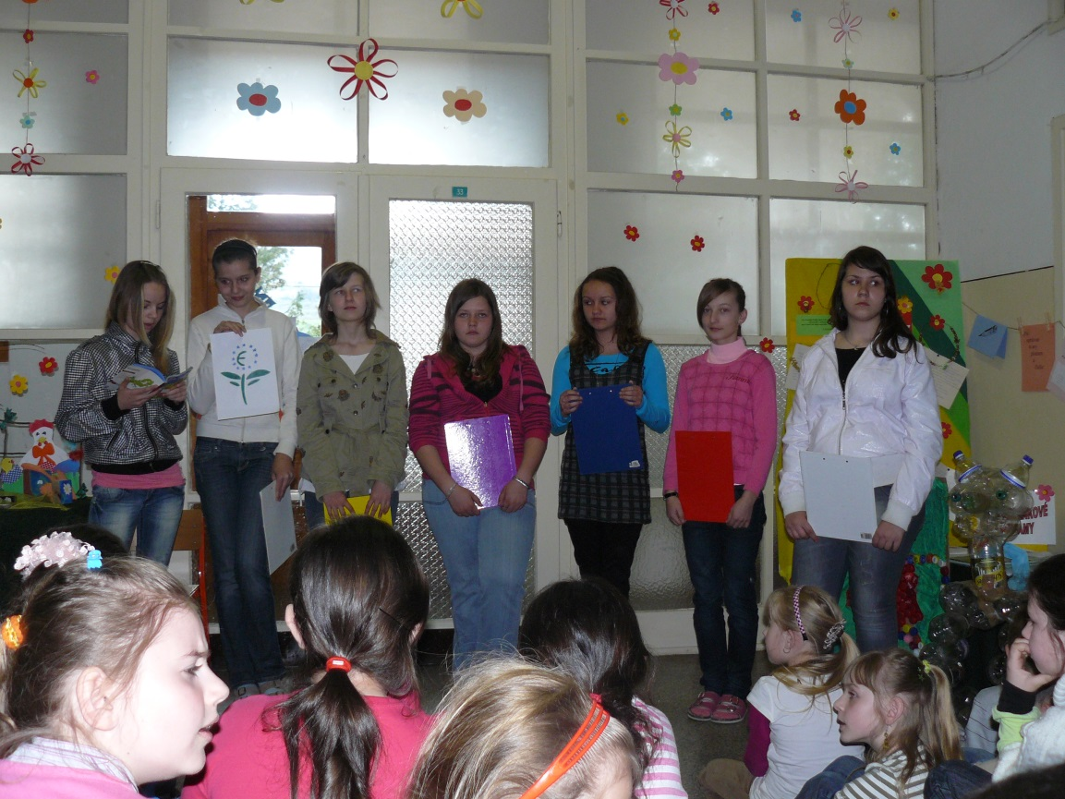

Slide 21
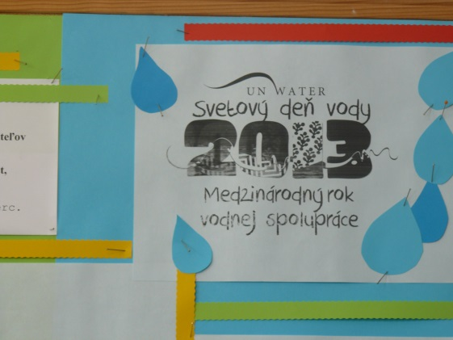
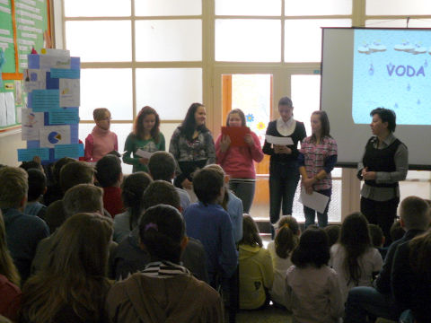
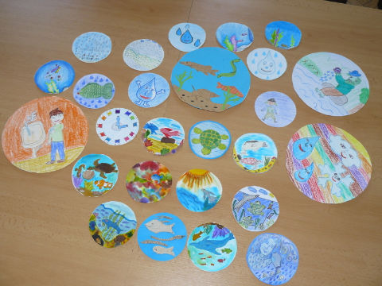
Deň vody

Slide 22
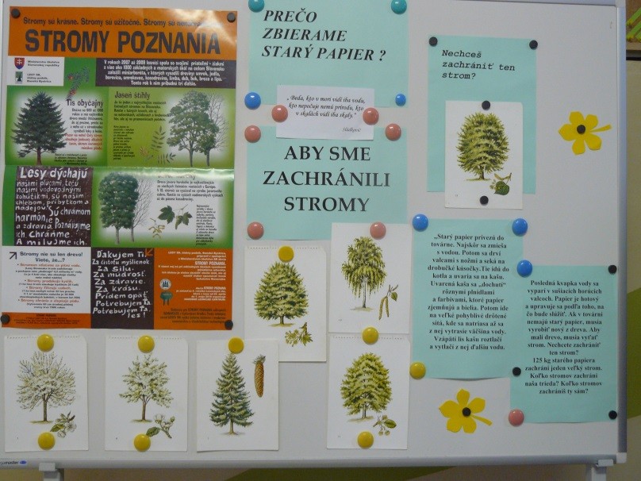
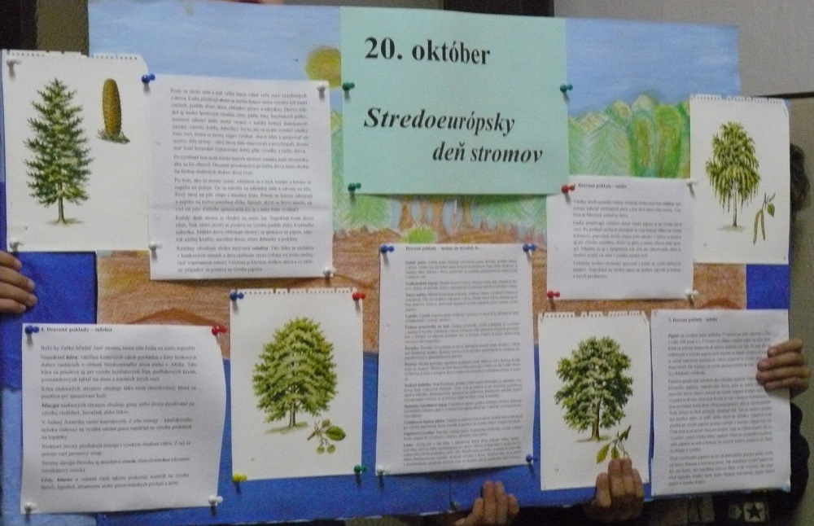
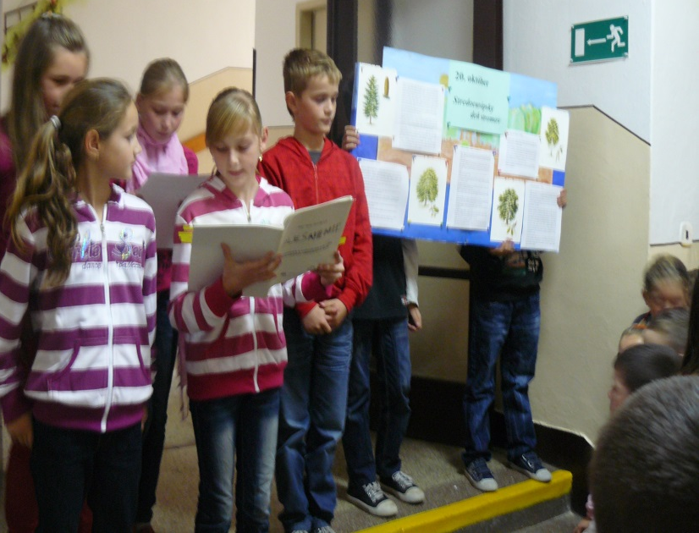
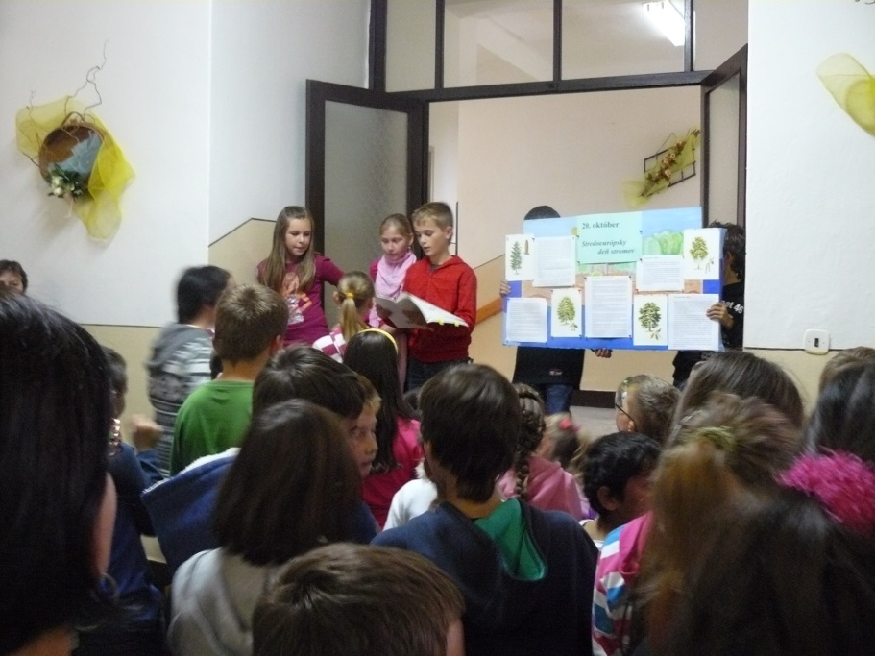
Stredoeurópsky deň stromov

Slide 23
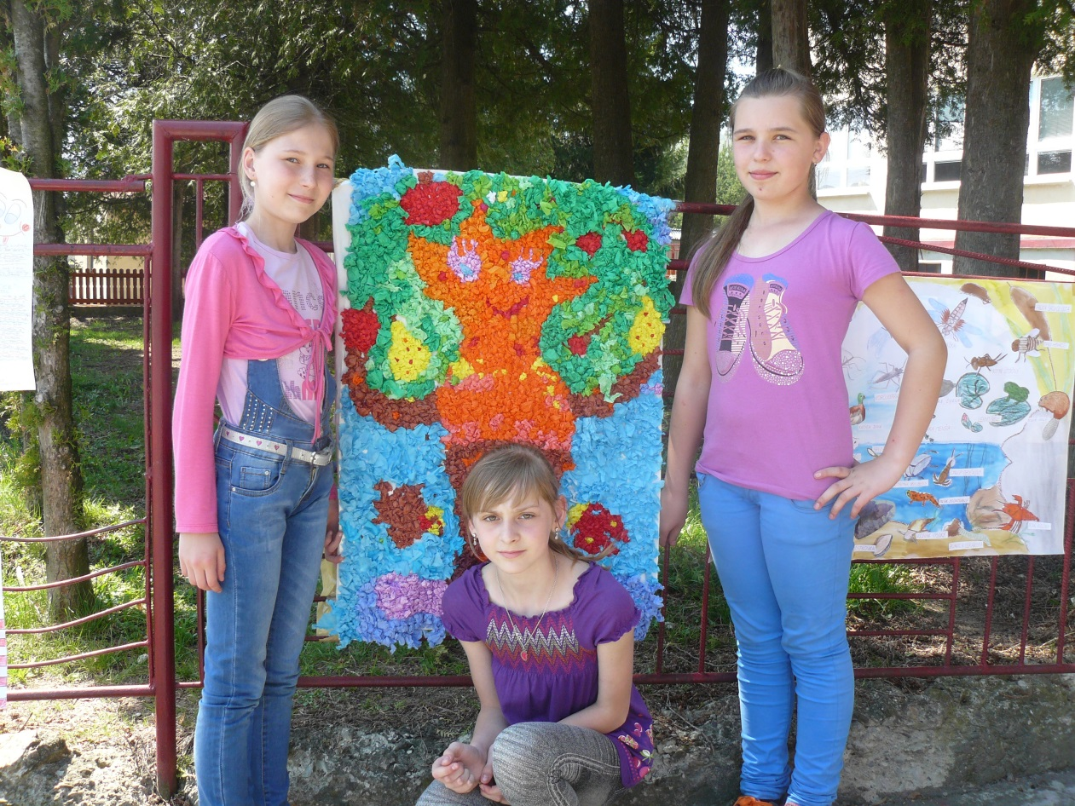
.....tvorba našich detí...

Slide 27
.....jeseň, pani bohatá...

Slide 28
....starostlivosť o vtáčiky v zime..

Slide 29
...vianočné aranžovanie..
Hodina deťom - zbierka
....1. máj ...

Slide 30
...kultúrne vystúpenie
v obci Ruská Bystrá...

Slide 31
"Príroda je oproti nám vo výhode, môže existovať bez nás,
ale my bez nej nie."

